Slide 1
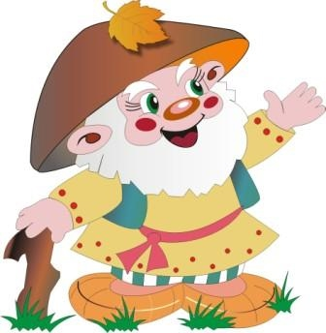
Окружающий мир

Slide 2
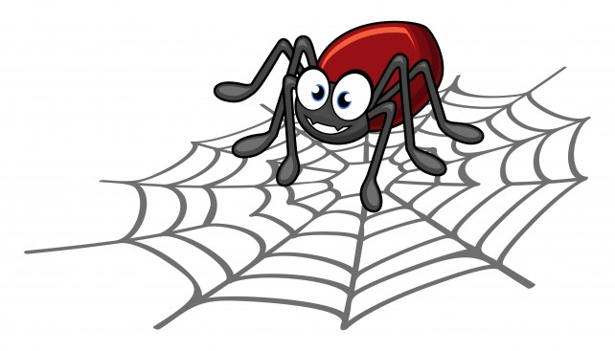
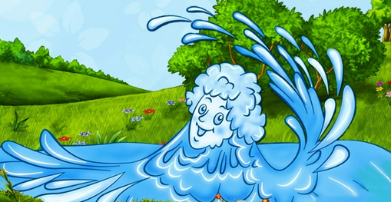

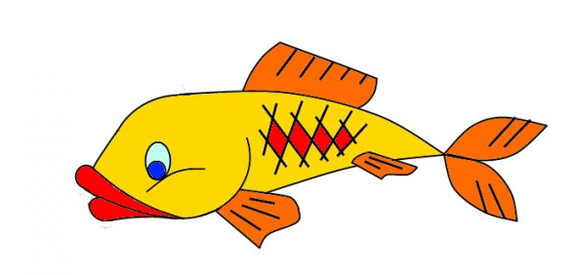
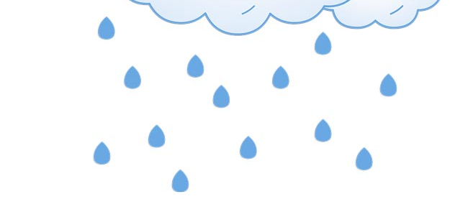
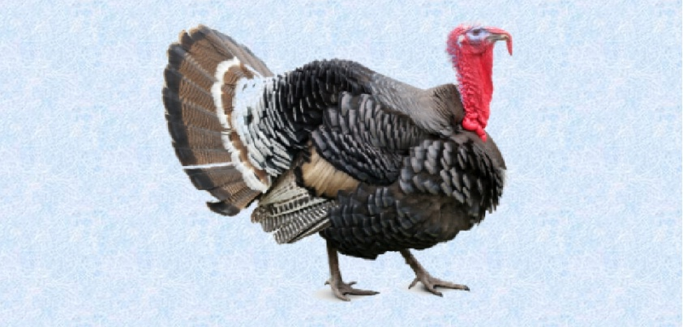
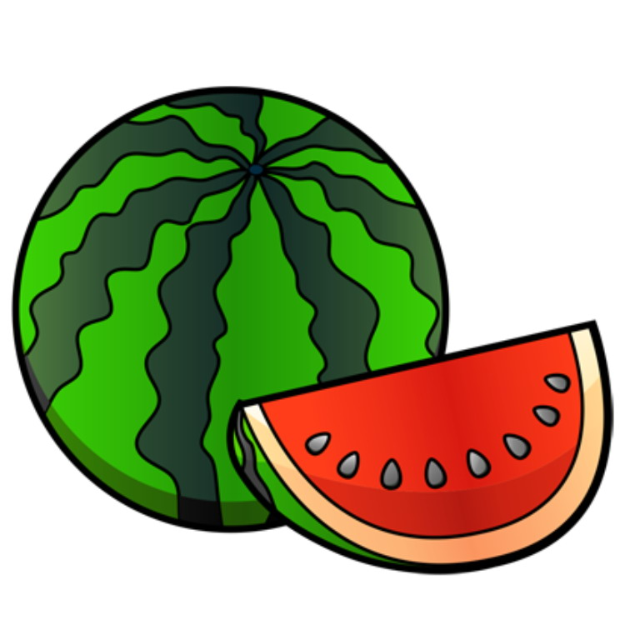
Отгадай загадки.
Это что за сеточка
На зелёных веточках?
Кто без ниток и без рук
Сплёл ту сеточку?
Не хожу и не летаю,
А попробуй догони!
Я бываю золотая.
Ну-ка, в сказку загляни!
Распускает хвост павлином,
Ходит важным господином,
По земле ногами – стук,
Как зовут его..
Звонкий, громкий, озорной
Появляется весной.
И бежит до моря,
Звонко тараторя
Хлопья белой-белой ваты.
По небу катаются.
Когда в тучки собираются-
Дождик начинается.
Снова туча набежала,
Очень сыро, мокро стало.
Яркий зонтик раскрываем
От него себя спасаем!
Он зелёный, полосатый,
Внутри алый и крупчатый.
Всем приятен он на вкус…
Как зовут его?

Slide 3
Паук
Рыбка
Индюк
Ручей
Облако
Дождь
Арбуз

Slide 4
Тема: Что такое природа.
Задачи:
формировать представление о том, что такое природа;
научить различать объекты природы и предметы, созданные человеком.

Slide 5

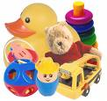


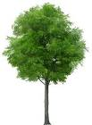
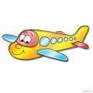
ОКРУЖАЮЩИЙ МИР
ПРИРОДА ПРЕДМЕТЫ
СДЕЛАННЫЕ
РУКАМИ
ЧЕЛОВЕКА

Slide 6


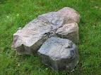
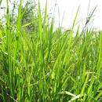
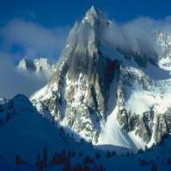
К природе относится всё, что нас окружает, кроме того , что сделано руками человека.

Slide 7
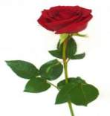

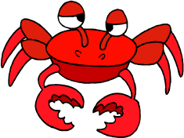
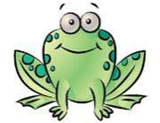

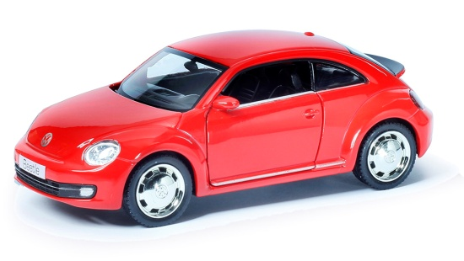
НАЙДИ ЛИШНЕЕ
1.
2.

Slide 8
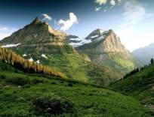
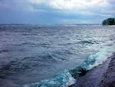
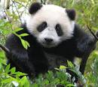
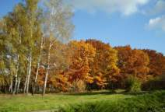
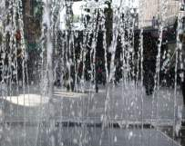
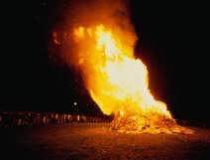
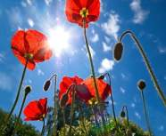
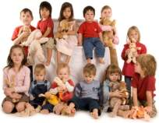
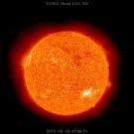
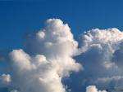

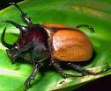
Природа
неживая живая

Slide 9
К природе относится всё, что нас окружает, кроме того , что сделано руками человека.

Slide 10
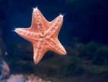
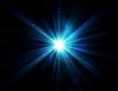
СРАВНИТЕЛЬНАЯ ТАБЛИЦА
ЛИНИЯ СРАВНЕНИЯ | МОРСКАЯ ЗВЕЗДА (ЖИВАЯ ПРИРОДА) | КОСМИЧЕСКАЯ ЗВЕДА (НЕЖИВАЯ ПРИРОДА)
дышит
растет
питается
дает потомство
умирает

Slide 11
Отличия живой природы от неживой
1. растёт
2. питается
3. дышит
4. даёт потомство
5. умирает

Slide 12
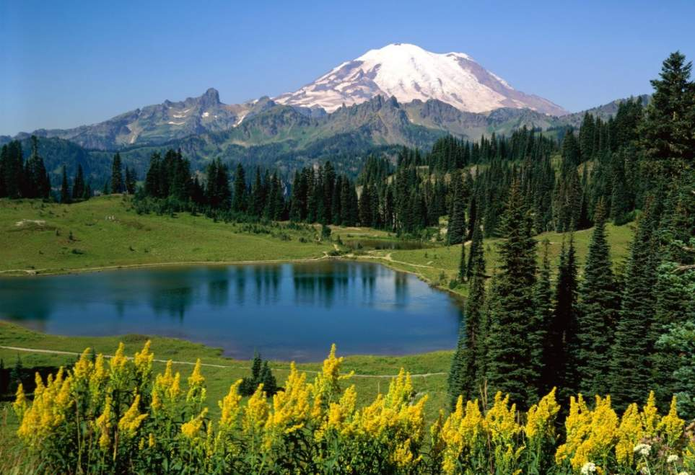
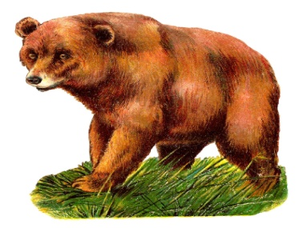
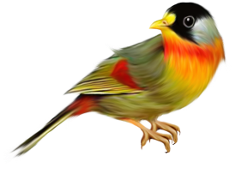

Slide 13
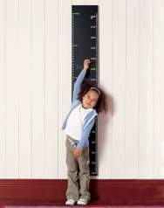
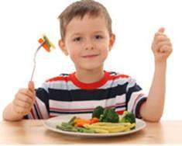
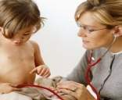
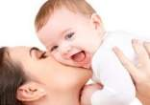
ПРИЗНАКИ ЖИВОЙ ПРИРОДЫ
ПИТАНИЕ
РОСТ
ДЫХАНИЕ
ПОТОМСТВО

Slide 14
ОКРУЖАЮЩИЙ МИР
ПРИРОДА ПРЕДМЕТЫ
живая неживая СДЕЛАННЫЕ
растёт РУКАМИ
питается ЧЕЛОВЕКА
дышит
дает потомство
умирает

Slide 15
Посмотри, мой милый друг что находится вокруг?
Небо светло- голубое, Солнце светит золотое, Ветер листьями играет, Тучка в небе проплывает, Поле, речка и трава. Горы, воздух и листва, Птицы, звери и леса, Человек и время года- Это все вокруг ПРИРОДА!

Slide 16
Молодцы!

